Slide 1


第 2 章
计算机网络（第 8 版）
物 理 层
谢希仁 编著

Slide 2
计算机网络体系结构
OSI 的七层协议体系结构
TCP/IP 的四层协议体系结构
五层协议的体系结构
7
6
5
4
3
2
1
5
4
3
2
1
应用层
4 应用层
表示层
(各种应用层协议，如
DNS, HTTP, SMTP 等)
应用层
会话层
运输层
3 运输层 (TCP 或 UDP)
运输层
网络层
2 网际层 IP
网络层
数据链路层
1 网络接口层
数据链路层
物理层
（这一层并没有具体内容）
物理层
(a)
(b)
(c)

Slide 3
2.1 物理层的基本概念
2.2 数据通信的基础知识
2.3 物理层下面的传输媒体
2.4 信道复用技术
2.5 数字传输系统
2.6 宽带接入技术

Slide 4
2.1 物理层的基本概念
物理层考虑的是怎样才能在连接各种计算机的传输媒体上传输数据比特流，而不是指具体的传输媒体。
作用：尽可能屏蔽掉不同传输媒体和通信手段的差异。
用于物理层的协议也常称为物理层规程 (procedure)。

Slide 5
From Signals to Packets
Sender
Receiver
Application
Presentation
0100010101011100101010101011101110000001111010101110101010101101
Header/Body
Header/Body
Header/Body
Session
Transport
0 0 1 0 1 1 1 0 0 0 1
Network
Datalink
Physical

Slide 6
From Signals to Packets
Packet
Transmission
Sender
Receiver
Packets
0100010101011100101010101011101110000001111010101110101010101101
Header/Body
Header/Body
Header/Body
Bit Stream
0 0 1 0 1 1 1 0 0 0 1
“Digital” Signal
Analog Signal

Slide 7
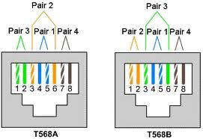
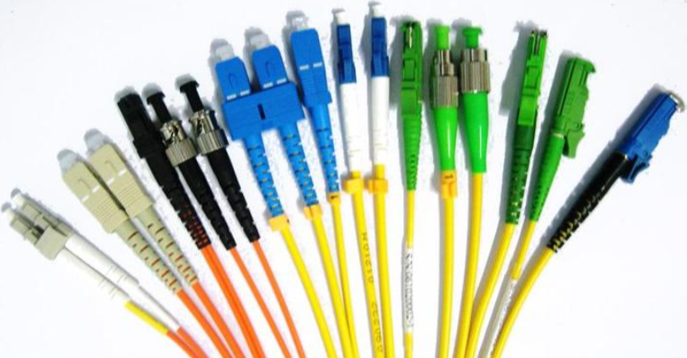
物理层的主要任务
确定与传输媒体的接口的一些特性。4 个特性：
  机械特性：指明接口所用接线器的形状和尺寸、引线数目和排列、固定和锁定装置等。
  电气特性：指明在接口电缆的各条线上出现的电压的范围。
  功能特性：指明某条线上出现的某一电平的电压的意义。
  过程特性：指明对于不同功能的各种可能事件的出现顺序。
Notes:
红绿灯

Slide 8
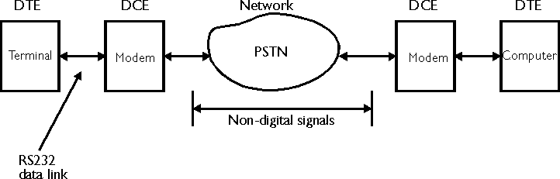
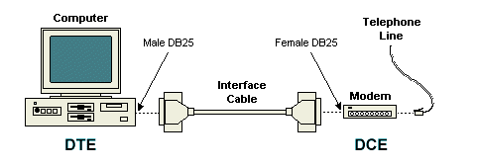
RS-232
RS-232 (Recommended Standard 232) is the traditional name for a series of standards for serial binary single-ended data and control signals connecting between a DTE (Data Terminal Equipment/数据终端设备) and a DCE (Data Communications Equipment/数据通讯设备). It is commonly used in computer serial ports.

Slide 9
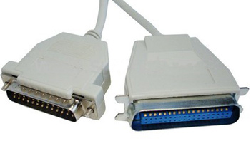
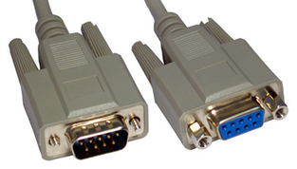
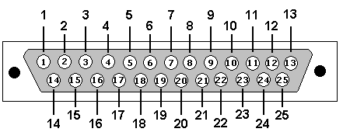
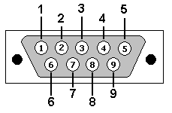
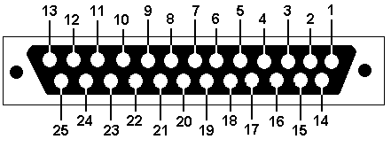
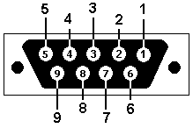
Mechanical characteristics
DB25: male and female connector
DB9: male and female connector

Slide 10
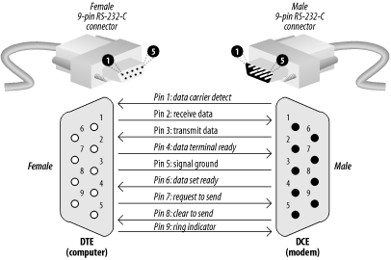
Electrical characteristics
  data rates of up to 20 kbps, over cables of up to 15 metres
  negative, bipolar 二极 logic in which a negative voltage is used to represent a logic ‘1’, and a positive voltage represents a logic ‘0’
Functional characteristics
Procedural characteristics
淘宝 RFID读卡器

Slide 11
2.2.1 数据通信系统的模型
2.2.2 有关信道的几个基本概念
2.2.3 信道的极限容量
2.2
数据通信的基础知识

Slide 12


2.2.1 数据通信系统的模型
三大部分：源系统（或发送端、发送方）、传输系统（或传输网络）和目的系统（或接收端、接收方）。
数据通信系统
数字比特流
模拟信号
模拟信号
数字比特流
输入汉字
公用电话网
显示汉字
计算机
调制解调器
调制解调器
计算机
源系统
传输系统
目的系统
源点
发送器
传输
系统
接收器
终点
输入信息
输入数据
发送
的信号(数字的或模拟的)
接收
的信号(数字的或模拟的)
输出数据
输出信息

Slide 13

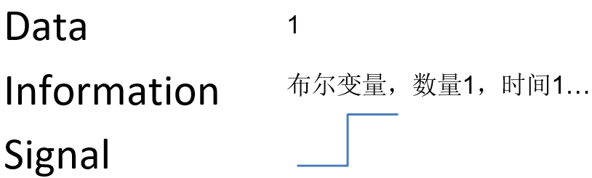
常用术语
消息(message)：如话音、文字、图像、视频等。
数据 (data)： 运送消息的实体。有意义的符号序列。
11001001001100111101011011001110……

Slide 14
常用术语
信号 (signal)：数据的电气的或电磁的表现。
  模拟信号 (analogous signal)：代表消息的参数的取值是连续的。
  数字信号 (digital signal)：代表消息的参数的取值是离散的。
码元：在使用时间域（简称为时域）的波形表示数字信号时，代表不同离散数值的基本波形。
  使用二进制编码时，只有两种不同的码元：
  0 状态，1 状态。
1 0 1 1 0
手势 手语
1
0

Slide 15
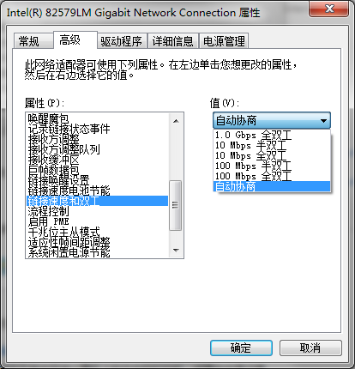
2.2.2 有关信道的几个基本概念
信道：一般用来表示向某一个方向传送信息的媒体。
单向通信（单工通信）：只能有一个方向的通信，没有反方向的交互。
双向交替通信（半双工通信）：通信的双方都可以发送信息，但双方不能同时发送（当然也就不能同时接收）。
双向同时通信（全双工通信）：通信的双方可以同时发送和接收信息。
数据
数据
数据
切换
方向
数据
数据

Slide 16
2.2.2 有关信道的几个基本概念
基带信号（即基本频带信号）
  来自信源的信号。
  包含有较多的低频成分，甚至有直流成分。
调制
  基带调制：仅对基带信号的波形进行变换，把数字信号转换为另一种形式的数字信号。把这种过程称为编码 (coding)。
  带通调制：使用载波 (carrier)进行调制，把基带信号的频率范围搬移到较高的频段，并转换为模拟信号。经过载波调制后的信号称为带通信号（即仅在一段频率范围内能够通过信道）。
  0,1

Slide 17
(1) 常用编码方式
不归零制：正电平代表 1，负电平代表 0。
归零制：正脉冲代表 1，负脉冲代表 0。
曼彻斯特编码：位周期中心的向上跳变代表 0，位周期中心的向下跳变代表 1。但也可反过来定义。
差分曼彻斯特编码：在每一位的中心处始终都有跳变。位开始边界有跳变代表 0，而位开始边界没有跳变代表 1。

Slide 18
(1) 常用编码方式
比特流
1
0
0
0
1
0
0
1
1
1
不归零制
归零制
曼彻斯特
差分曼彻斯特
数字信号常用的编码方式

Slide 19
(1) 常用编码方式
信号频率：
  曼彻斯特编码和差分曼彻斯特编码产生的信号频率比不归零制高。
自同步能力：
  不归零制不能从信号波形本身中提取信号时钟频率（这叫做没有自同步能力）。
  曼彻斯特编码和差分曼彻斯特编码具有自同步能力。
2倍

Slide 20
(2) 基本的带通调制方法
基带信号往往包含有较多的低频成分，甚至有直流成分，而许多信道并不能传输这种低频分量或直流分量。
必须对基带信号进行调制 (modulation)。
最基本的调制方法有以下几种：
调幅(AM)：载波的振幅随基带数字信号而变化。
调频(FM)：载波的频率随基带数字信号而变化。
调相(PM) ：载波的初始相位随基带数字信号而变化。

Slide 21
(2) 基本的带通调制方法
基带信号
0
1
0
0
1
1
1
0
0
调幅
调频
调相
最基本的三种调制方法

Slide 22
正交振幅调制 QAM (Quadrature Amplitude Modulation)
一种多元制的振幅相位混合调制方法，以达到更高的信息传输速率。
例如：
  可供选择的相位有 12 种，而对于每一种相位有 1 或 2 种振幅可供选择。总共有 16 种组合，即 16 个码元。
  由于 4 bit 编码共有 16 种不同的组合，因此这 16 个点中的每个点可对应于一种 4 bit 的编码。数据传输率可提高 4 倍。
(r, ϕ)
r
ϕ
码元

Slide 23
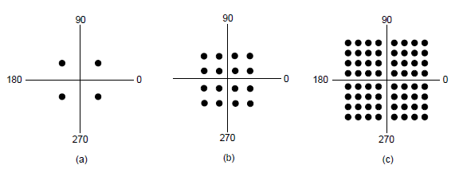
BPSK
2 symbols
1 bit/symbol
QPSK
4 symbols
2 bits/symbol
QAM-16
16 symbols
4 bits/symbol
QAM-64
64 symbols
6 bits/symbol
BPSK/QPSK varies only phase
QAM varies amplitude and phase
Notes:
Binary Phase Shift Keying,二进制相移键控

Slide 24
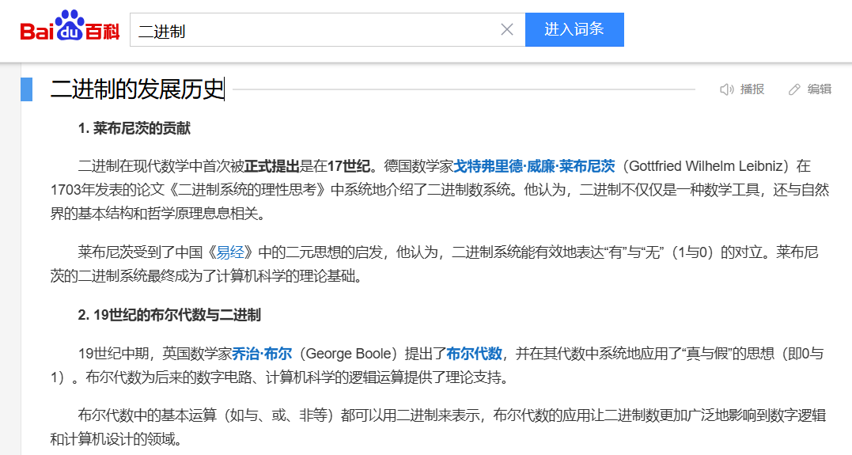
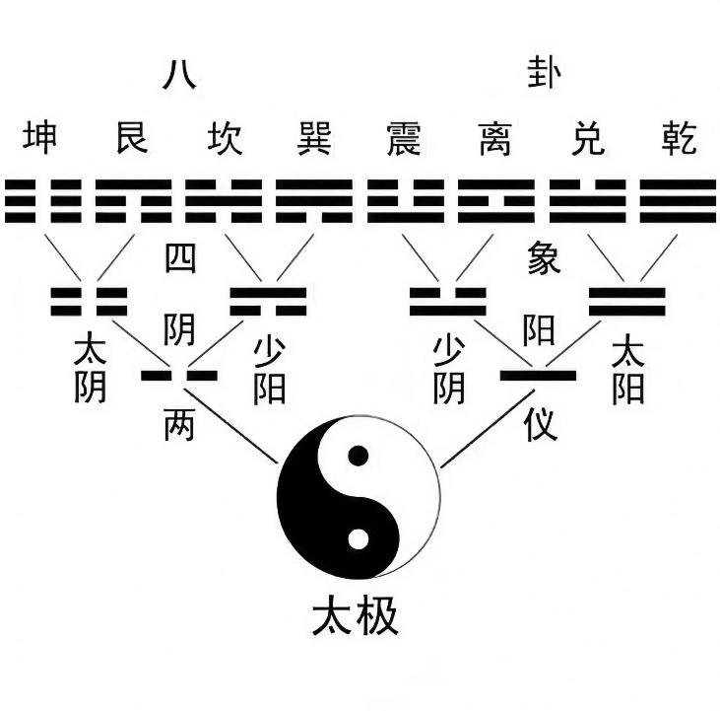
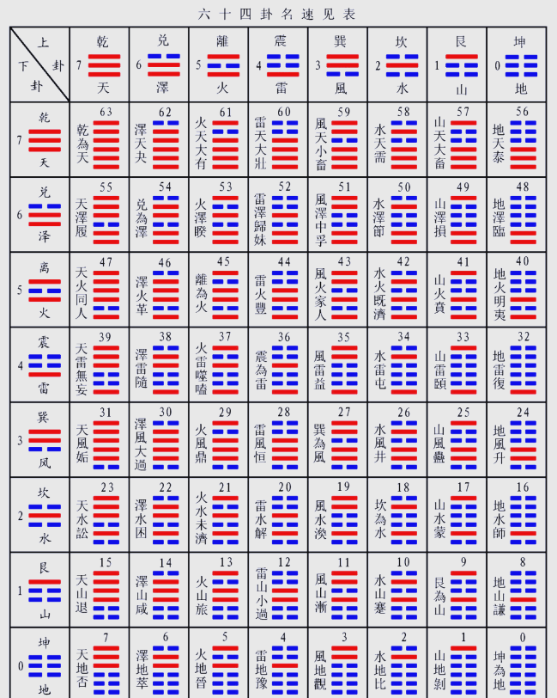
易有太极，是生两仪，两仪生四象，四象生八卦

Slide 25
2.2.3 信道的极限容量
有失真，但可识别
实际的信道
（带宽受限、有噪声、干扰和失真）
发送信号波形
接收信号波形
失真大，无法识别
实际的信道
（带宽受限、有噪声、干扰和失真）
发送信号波形
接收信号波形
数字信号通过实际的信道

Slide 26
2.2.3 信道的极限容量
任何实际的信道都不是理想的，都不可能以任意高的速率进行传送。
码元传输的速率越高，或信号传输的距离越远，或噪声干扰越大，或传输媒体质量越差，在接收端的波形的失真就越严重。
限制码元在信道上的传输速率的两个因素：
  信道能够通过的频率范围。
  信噪比。

Slide 27
(1) 信道能够通过的频率范围
具体的信道所能通过的频率范围总是有限的。信号中的许多高频分量往往不能通过信道。
码间串扰：接收端收到的信号波形失去了码元之间的清晰界限。
奈氏准则：
码元传输的最高速率 = 2W （码元/秒）
奈奎斯特 Nyquist
在带宽为 W (Hz) 的低通信道中，若不考虑噪声影响，则码元传输的最高速率是 2W (码元/秒)。传输速率超过此上限，就会出现严重的码间串扰的问题，使接收端对码元的判决（即识别）成为不可能。
采样定理：在进行模拟/数字信号的转换过程中，当采样频率fs.max大于信号中最高频率fmax的2倍时(fs.max>2fmax)，采样之后的数字信号完整地保留了原始信号中的信息，一般实际应用中保证采样频率为信号最高频率的2.56～4倍；采样定理又称奈奎斯特定理。
Notes:
奈奎斯特 Nyquist

Slide 28
奈氏定理 例子
N—给定时刻数字信号所取的离散值个数。
若一个码元能携带（运载）2 bit的信息量，则 N = 2² = 4
例：有一带宽为3 K H z的理想低通信道，求其最高码元速率。若一个码元能运载3位二进制信息，求其最大数据速率（信道容量） 。
解：N = 2³ = 8 ， B = 2W = 2 * 3000 = 6000 Baud
C = 2W * log₂N = 2* 3000* log₂8= 18000 bps

Slide 29
(2) 信噪比
信噪比就是信号的平均功率和噪声的平均功率之比。常记为 S/N，并用分贝 (dB) 作为度量单位。即：
例如：当 S/N =10 时，信噪比为10dB，而当 S/N =1000 时，信噪比为30dB。
信噪比(dB) = 10 log₁₀(S/N ) (dB)

Slide 30
香农公式
信道的极限信息传输速率 C 可表达为：
C = W log₂(1+S/N) (bit/s)
其中：
W 信道的带宽 (Hz)；
S 为信道内所传信号的平均功率；
N 为信道内部的高斯噪声功率。
信道的带宽或信道中的信噪比越大，则信息的极限传输速率就越高。
只要信息传输速率低于信道的极限信息传输速率，就一定可以找到某种办法来实现无差错的传输。

Slide 31
香农公式 例子
例：求信噪比为30分贝，带宽为4K HZ 的信道的最大数据速率（信道容量）。
解：( S / N ) _{d b} = 10 * log₁₀ (S / N ) = 30 db
S / N = 10^{30/10} = 10³
C = W* log₂ ( 1+ S / N )
= 4 * log₂ ( 1+ 10³ )
= 4 * log₁₀ (1 +10³ ) / log₁₀ 2
= 4 * 3 / 0.3010 ≈ 40 K bps

Slide 32
提高信息的传输速率的方法
方法：用编码的方法让每一个码元携带更多比特的信息量。
例：
基带信号 M = 101011000110111010……
1 bit/码元
将信号中的每 3 个比特编为 1 组：
101 011 000 110 111 010 ……
一个车装3个人
M1 = φ₅ φ₃ φ₀ φ₆ φ₇ φ₂
3 bit/码元
若以同样的速率发送码元，则同样时间所传送的信息量就提高到了 3 倍。

Slide 33
奈氏准则和香农公式
在数据通信系统中的作用范围
源系统
传输系统
目的系统
源点
发送器
传输
系统
接收器
终点
输入信息
输入数据
发送的
信号
接收的
信号
输出数据
输出信息
码元传输速率受
奈氏准则的限制
信息传输速率受
香农公式的限制

Slide 34
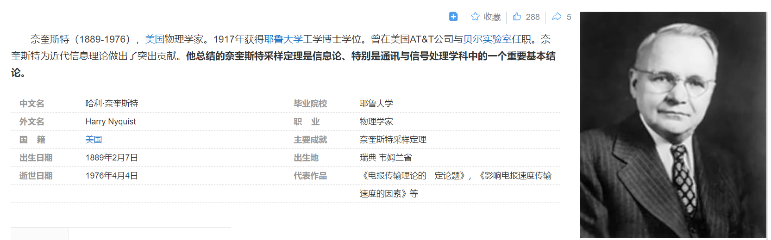
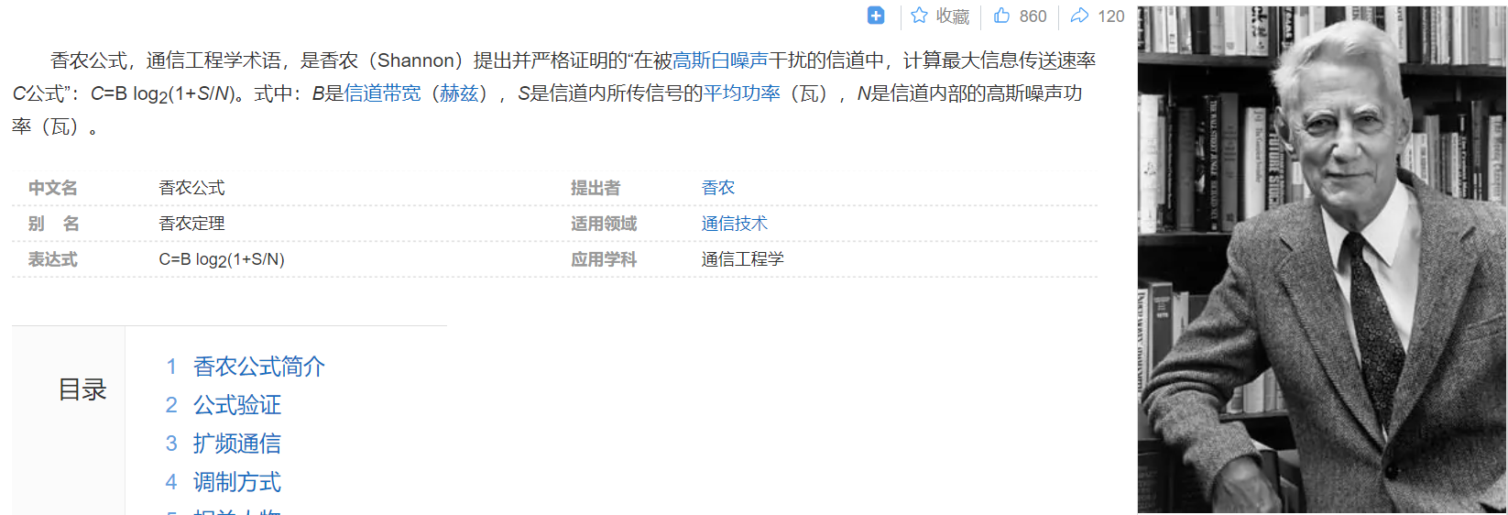
注意：奈氏准则和香农公式的意义不同
奈氏准则：激励工程人员不断探索更加先进的编码技术，使每一个码元携带更多比特的信息量。
香农公式：告诫工程人员，在实际有噪声的信道上，不论采用多么复杂的编码技术，都不可能突破信息传输速率的绝对极限。

Slide 35
2.3.1 导引型传输媒体
2.3.2 非导引型传输媒体
2.3
物理层下面的传输媒体

Slide 36
2.3 物理层下面的传输媒体
传输媒体是数据传输系统中在发送器和接收器之间的物理通路。
两大类：
  导引型传输媒体：电磁波被导引沿着固体媒体（铜线或光纤）传播。
  非导引型传输媒体：指自由空间。非导引型传输媒体中电磁波的传输常称为无线传输。

Slide 37
2.3 物理层下面的传输媒体
电信领域使用的电磁波的频谱：
f
(Hz)
10⁰ 10² 10⁴ 10⁶ 10⁸ 10¹⁰ 10¹² 10¹⁴ 10¹⁶ 10¹⁸ 10²⁰ 10²² 10²⁴
低频
无线电
微波
红外线
X射线
γ
射线
可见光
紫外线
f (Hz)
10⁴ 10⁵ 10⁶ 10⁷ 10⁸ 10⁹ 10¹⁰ 10¹¹ 10¹² 10¹³ 10¹⁴ 10¹⁵ 10¹⁶
双绞线
卫星
光纤
同轴电缆
地面微波
海事
无线电
调幅
无线电
调频
无线电
移动
无线电
电视
波段
LF
MF
HF
VHF
UHF
SHF
EHF
THF

Slide 38
2.3.1 导引型传输媒体
1. 双绞线
最古老但又最常用的传输媒体。
把两根互相绝缘的铜导线并排放在一起，然后用规则的方法绞合 (twist) 起来就构成了双绞线。
绞合度越高，可用的数据传输率越高。
2 大类：
  无屏蔽双绞线 UTP(Unshielded Twisted Pair) 。
  屏蔽双绞线 STP (Shielded Twisted Pair)。
3 类线
5 类线
不同的绞合度的双绞线
Notes:
‌通过绞合结构让干扰相互抵消

Slide 39
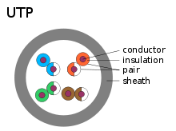
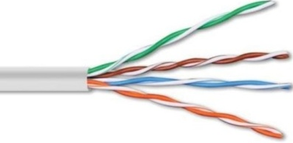
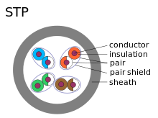
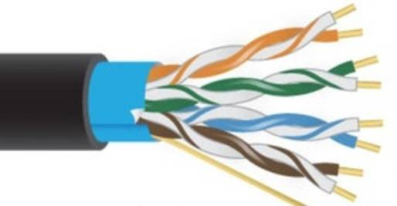
1. 双绞线
无屏蔽双绞线 UTP (Unshielded Twisted Pair) ：
  无屏蔽层。
  价格较便宜。
屏蔽双绞线 STP (Shielded Twisted Pair)：
  带屏蔽层。
  都必须有接地线。
带绝缘层的铜线
PVC 套层
带绝缘层的铜线
PVC 套层
铝箔屏蔽层
接地线

Slide 40
屏蔽双绞线 STP
x/UTP：对整条双绞线电缆进行屏蔽。
  F/UTP (F=Foiled)：表明采用铝箔屏蔽层。
  S/UTP (S=braid Screen)：表明采用金属编织层进行屏蔽。
  SF/UTP：表明在铝箔屏蔽层外面再加上金属编织层的屏蔽。
  FTP 或 U/FTP：把电缆中的每一对双绞线都加上铝箔屏蔽层。U表明对整条电缆不另增加屏蔽层
  F/FTP：在 FTP 基础上对整条电缆再加上铝箔屏蔽层。
  S/FTP：在 FTP 基础上对整条电缆再加上金属编织层的屏蔽。

Slide 41
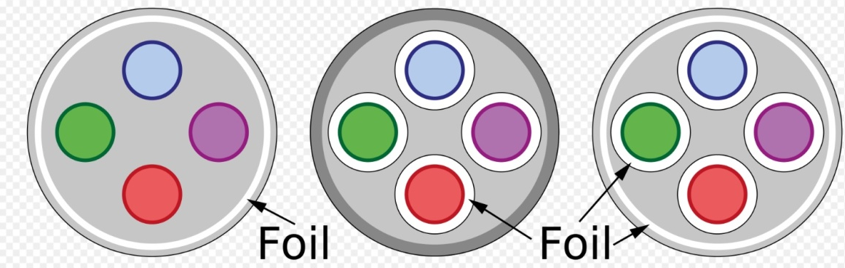
屏蔽双绞线 STP
F/UTP
F/UTP U/FTP F/FTP
带绝缘层的铜线
PVC 套层
铝箔屏蔽层
接地线
铝箔
铝箔
屏蔽层
屏蔽层
在抗干扰能力上，U/FTP 比 F/UTP 好，而 F/FTP 则是最好的。

Slide 42
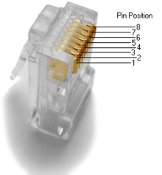
RJ-45 connector
水晶头

Slide 43
双绞线标准 EIA/TIA-568
常用绞合线的类别、带宽和典型应用
绞合线类别 | 带 宽 | 线 缆 特 点 | 典 型 应 用
3 | 16 MHz | 2 对 4 芯双绞线 | 模拟电话；传统以太网（10 Mbit/s）
5 | 100 MHz | 与 3 类相比增加了绞合度 | 传输速率 100 Mbit/s （距离 100 m）
5E(超5类) | 125 MHz | 与 5 类相比衰减更小 | 传输速率 1 Gbit/s （距离 100 m）
6 | 250 MHz | 改善了串扰等性能，可使用屏蔽双绞线 | 传输速率 10 Gbit/s（距离 35 ~ 55 m）
6A | 500 MHz | 改善了串扰等性能，可使用屏蔽双绞线 | 传输速率 10 Gbit/s（距离100 m）
7 | 600 MHz | 必须使用屏蔽双绞线 | 传输速率超过 10 Gbit/s，距离 100 m
8 | 2000 MHz | 必须使用屏蔽双绞线 | 传输速率 25 Gbit/s 或 40 Gbit/s，距离 30 m

Slide 44
双绞线标准 EIA/TIA-568
常用绞合线的类别、带宽和典型应用
绞合线类别 | 带 宽 | 线 缆 特 点 | 典 型 应 用
3 | 16 MHz | 2 对 4 芯双绞线 | 模拟电话；传统以太网（10 Mbit/s）
5 | 100 MHz | 与 3 类相比增加了绞合度 | 传输速率 100 Mbit/s （距离 100 m）
5E(超5类) | 125 MHz | 与 5 类相比衰减更小 | 传输速率 1 Gbit/s （距离 100 m）
6 | 250 MHz | 改善了串扰等性能，可使用屏蔽双绞线 | 传输速率 10 Gbit/s（距离 35 ~ 55 m）
6A | 500 MHz | 改善了串扰等性能，可使用屏蔽双绞线 | 传输速率 10 Gbit/s（距离100 m）
7 | 600 MHz | 必须使用屏蔽双绞线 | 传输速率超过 10 Gbit/s，距离 100 m
8 | 2000 MHz | 必须使用屏蔽双绞线 | 传输速率 25 Gbit/s 或 40 Gbit/s，距离 30 m
无论是哪种类别的双绞线，衰减都随频率的升高而增大。
双绞线的最高速率还与数字信号的编码方法有很大的关系。
五类 百兆 https://item.jd.com/2864882.html
六类 千兆 https://item.jd.com/636308.html

Slide 45
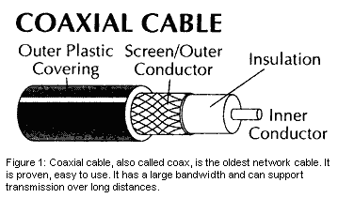
2. 同轴电缆
由内导体铜质芯线（单股实心线或多股绞合线）、绝缘层、网状编织的外导体屏蔽层（也可以是单股的）以及保护塑料外层所组成。
具有很好的抗干扰特性，被广泛用于传输较高速率的数据。
绝缘保护套层
外导体屏蔽层
绝缘层
内导体
闭路线

Slide 46
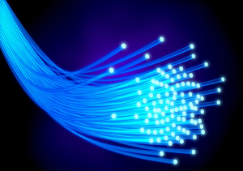
3. 光缆
光纤是光纤通信的传输媒体。通过传递光脉冲来进行通信。
其传输带宽远远大于目前其他各种传输媒体的带宽。
发送端：要有光源，在电脉冲的作用下能产生出光脉冲。
  光源：发光二极管，半导体激光器等。
接收端：要有光检测器，利用光电二极管做成，在检测到光脉冲时还原出电脉冲。
发送器
光源
光缆
光检测器
接收器
基本的光纤通信系统

Slide 47
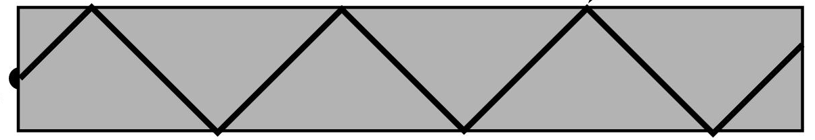


Light source
(LED, laser)
Light trapped by
total internal reflection
Photodetector
光检测器
光纤

Slide 48
光波在纤芯中的传播
光线在光纤中的折射
折射角
纤芯
包层（低折射率的媒体）
包层
纤芯（高折射率的媒体）
入射角
包层（低折射率的媒体）
光纤通常由非常透明的石英玻璃拉成细丝，主要由纤芯和包层构成双层通信圆柱体。当光线从高折射率的媒体射向低折射率的媒体时，其折射角将大于入射角。如果入射角足够大，就会出现全反射，光也就沿着光纤传输下去。

Slide 49
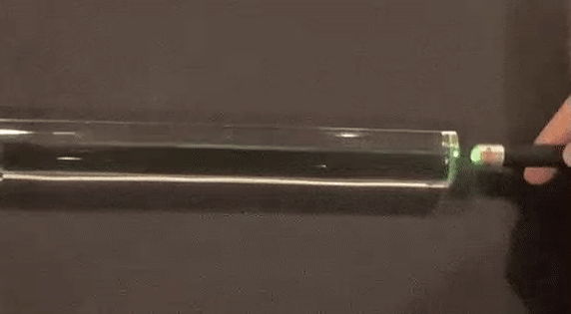
光波在纤芯中的传播
低折射率
(包层)
高折射率
(纤芯)
光波在纤芯中的传播
光线在纤芯中传输的方式是不断地全反射

Slide 50
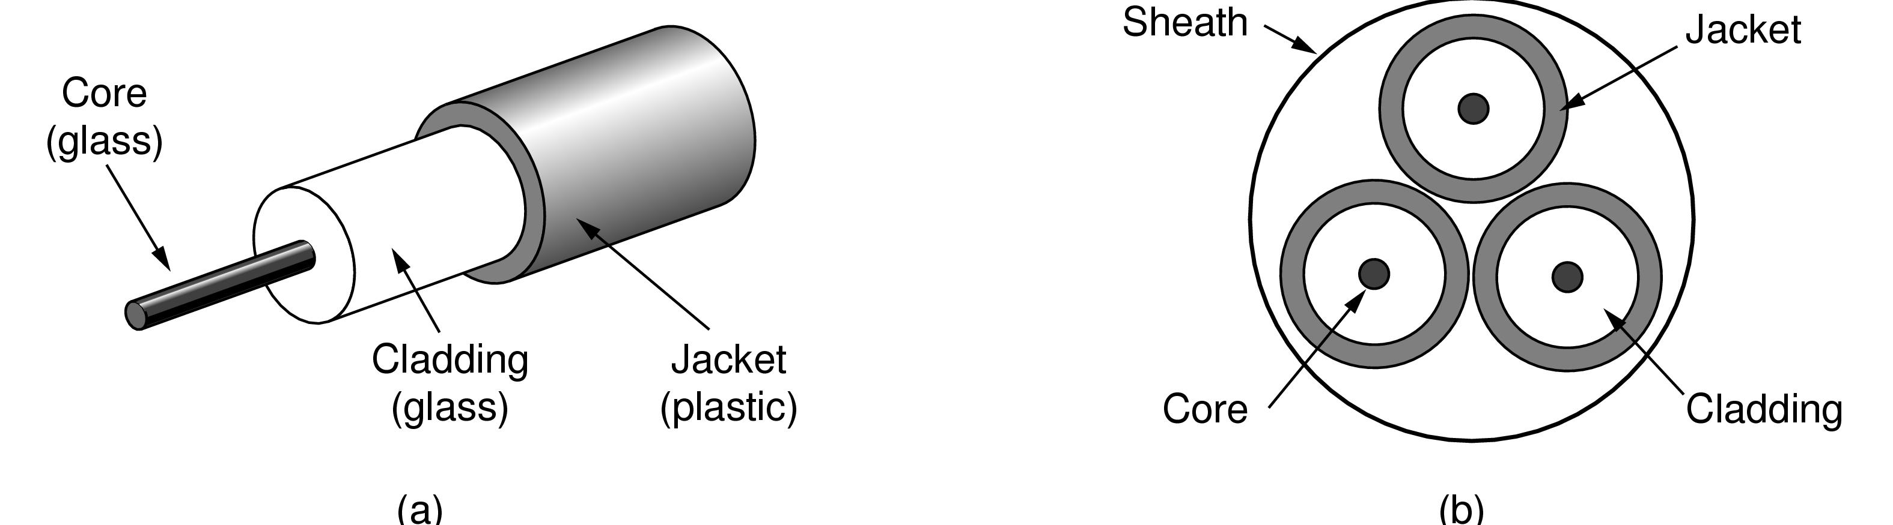
多模光纤与单模光纤
多模光纤
  可以存在多条不同角度入射的光线在一条光纤中传输。
  光脉冲在多模光纤中传输时会逐渐展宽，造成失真，只适合于近距离传输。
单模光纤
  其直径减小到只有一个光的波长（几个微米），可使光线一直向前传播，而不会产生多次反射。
  制造成本较高，但衰耗较小。
  光源要使用昂贵的半导体激光器，不能使用较便宜的发光二极管。

Slide 51
多模光纤与单模光纤
多模光纤
输出脉冲
输入脉冲
输入脉冲
单模光纤
输出脉冲

Slide 52
光纤通信中使用的光波的波段
常用的三个波段的中心：
  850 nm，
  1300 nm，
  1550 nm。
所有这三个波段都具有 25000~30000 GHz 的带宽，通信容量非常大。
2.0
1.8
1.6
1.4
1.2
1.0
0.8
0.6
0.4
0.2
衰减 (dB/km )
0.8 0.9 1.0 1.1 1.2 1.3 1.4 1.5 1.6 1.7 1.8
波长 (μm)

Slide 53
光缆
必须将光纤做成很结实的光缆。
  数十至数百根光纤，
  加强芯和填充物，
  必要时还可放入远供电源线，
  最后加上包带层和外护套。
使抗拉强度达到几公斤，完全可以满足工程施工的强度要求。
外护套
远供电源线
光纤及其包层
填充物
加强芯
包带层

Slide 54
光纤优点
(1) 通信容量非常大
(2) 传输损耗小，中继距离长，对远距离传输特别经济。
(3) 抗雷电和电磁干扰性能好。
(4) 无串音干扰，保密性好，不易被窃听或截取数据。
(5) 体积小，重量轻。
现在已经非常广泛地应用在计算机网络、电信网络和有线电视网络的主干网络中。

Slide 55
2.3.2 非导引型传输媒体
利用无线电波在自由空间的传播可较快地实现多种通信，因此将自由空间称为“非导引型传输媒体”。
无线传输所使用的频段很广： LF ~ THF （30 kHz ~ 3000 GHz）
f (Hz)
10⁴ 10⁵ 10⁶ 10⁷ 10⁸ 10⁹ 10¹⁰ 10¹¹ 10¹² 10¹³ 10¹⁴ 10¹⁵ 10¹⁶
双绞线
卫星
光纤
同轴电缆
地面微波
海事
无线电
调幅
无线电
调频
无线电
移动
无线电
电视
波段
LF
MF
HF
VHF
UHF
SHF
EHF
THF

Slide 56
无线电微波通信
占有特殊重要的地位。
微波频率范围：
  300 MHz~300 GHz（波长1 m ~ 1 mm）。
  主要使用：2 ~ 40 GHz。
在空间主要是直线传播。
  地球表面：传播距离受到限制，一般只有 50 km左右。
  100 m 高的天线塔：传播距离可增大到 100 km。

Slide 57

多径效应
基站发出的信号可以经过多个障碍物的数次反射，从多条路径、按不同时间等到达接收方。多条路径的信号叠加后一般都会产生很大的失真，这就是所谓的多径效应。
障碍物
⬥

信号从
→ 和 →→→
两条路径到达手机。
障碍物

障碍物
◆

基站
❖
障碍物
手机

Slide 58
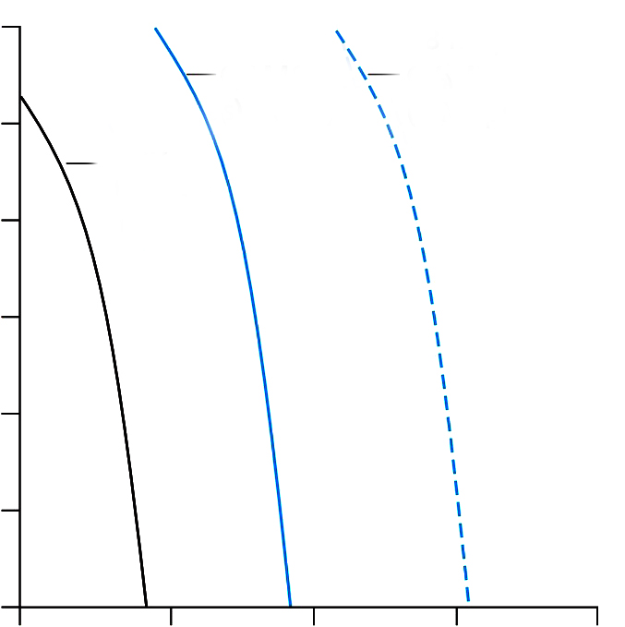
误码率（即比特错误率）不能大于可容许的范围
对于给定的调制方式和数据率，信噪比越大，误码率就越低。
对于同样的信噪比，具有更高数据率的调制技术的误码率也更高。
如果用户在进行通信时不断改变自己的地理位置，就会引起无线信道特性的改变，因而信噪比和误码率都会发生变化。
10⁻¹
16QAM
4 Mbit/s
256QAM
8 Mbit/s
10⁻²
BPSK
1 Mbit/s
10⁻³
误
码
率
10⁻⁴
10⁻⁵
10⁻⁶
10⁻⁷
0 10 20 30 40
信噪比(dB)
理想无线信道的误码率与信噪比、调制方式、数据率的关系

Slide 59
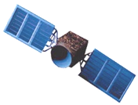




远距离微波通信：微波接力
微波接力：中继站把前一站送来的信号放大后再发送到下一站。
卫星作为中继器
  100 m 高的天线塔可使传播距离增大到 100 公里
同步地球卫星通信覆盖区的跨度达 18000 多公里

Slide 60
远距离微波通信：微波接力
主要特点：
  (1) 微波波段频率很高，频段范围很宽，其通信信道的容量很大。
  (2) 工业干扰和天电干扰对微波通信的危害小，微波传输质量较高。
  (3) 与相同容量和长度的电缆载波通信比较，微波接力通信建设投资少，见效快，易于实施。
主要缺点：
  (1) 相邻站之间必须直视（常称为视距 LOS (Line Of Sight)），不能有障碍物，存在多径效应。
  (2) 有时会受到恶劣气候的影响。
  (3) 与电缆通信系统比较，微波通信的隐蔽性和保密性较差。
  (4) 对大量中继站的使用和维护要耗费较多的人力和物力。

Slide 61
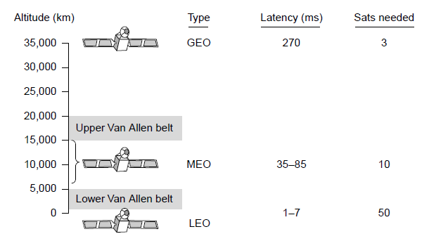
卫星通信
通信容量大，通信距离远，通信比较稳定，通信费用与通信距离无关。
Sats needed for global coverage
同步卫星
但传播时延较大：在 250~300 ms之间。
3 万 6 千公里
请注意：“卫星信道的传播时延较大”并不等于“用卫星信道传送数据的时延较大”。
保密性相对较差。造价较高。

Slide 62
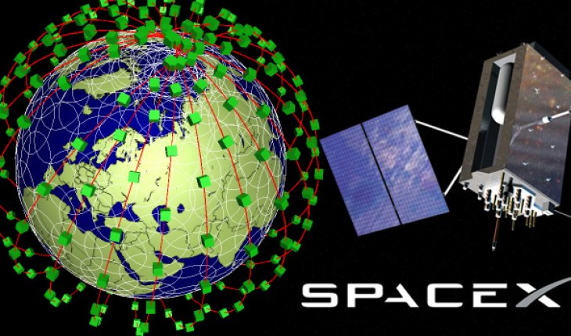
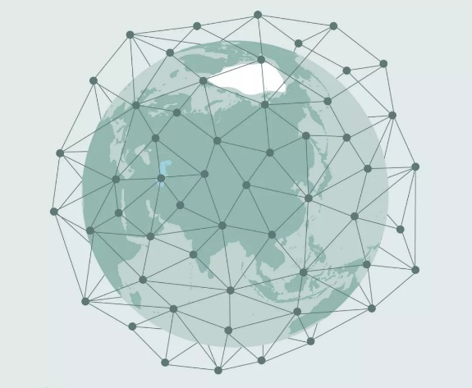
卫星通信
SpaceX 在 2015 年 1 月提出了“星链”（Starlink）计划
鸿雁卫星星座通信系统
低轨道卫星通信系统（卫星高度在 2000 公里以下）已开始使用。目前，大功率、大容量、低轨道宽带卫星已开始在空间部署，并构成了空间高速链路。
马斯克的星链计划
采用低轨卫星降低通信时延
北斗卫星导航系统
Notes:
一口气申报20万颗！面对SpaceX疯狂“下饺子”，中国正面接招马斯克
https://baijiahao.baidu.com/s?id=1854098420679493489&wfr=spider&for=pc
中国一口气申报20万颗卫星，意味着什么？
https://baijiahao.baidu.com/s?id=1854161401876143790&wfr=spider&for=pc

Slide 63
无线局域网使用的 ISM 频段
无线局域网：使用无线信道的计算机局域网。
无线电频段：通常必须得到无线电频谱管理机构的许可证。
ISM 频段：可以自由使用。2.4G,5.8G（Industrial Scientific Medical ）
26 83.5 125
频带 MHz MHz MHz
…
…
…
…
频率 902 928 2.4 2.4835 5.725 5.850
MHz MHz GHz GHz GHz GHz
双频无线路由器

Slide 64
2.4.1 频分复用、时分复用和统计时分复用
2.4.2 波分复用
2.4.3 码分复用
2.4
信道复用
技术

Slide 65
2.4.1 频分复用、时分复用和统计时分复用
复用 (multiplexing) ：允许用户使用一个共享信道进行通信。
A₁
A₂
B₁
B₂
C₁
C₂
(a) 使用单独的信道
A₁
A₂
( )
+
+
B₁
复用
分用
B₂
共享信道
C₁
C₂
(b) 使用共享信道

Slide 66
频分复用 FDM (Frequency Division Multiplexing)
最基本。
将整个带宽分为多份，用户在分配到一定的频带后，在通信过程中自始至终都占用这个频带。
所有用户在同样的时间占用不同的带宽（即频带）资源。
频率
频带 n
…
频带 3
频带 2
频带 1
时间
高速公路 多车道

Slide 67
时分复用 TDM (Time Division Multiplexing)
将时间划分为一段段等长的时分复用帧（TDM帧）。
每一个时分复用的用户在每一个 TDM 帧中占用固定序号的时隙。
每一个用户所占用的时隙是周期性地出现（其周期就是TDM帧的长度）的。
TDM 信号也称为等时 (isochronous) 信号。
所有用户在不同的时间占用同样的频带宽度。

Slide 68
时分复用 TDM (Time Division Multiplexing)
周期性出现
频率
A
B
C
D
A
B
C
D
A
B
C
D
A
B
C
D
…
TDM 帧
TDM 帧
TDM 帧
TDM 帧
TDM 帧
时间

Slide 69
频分多址与时分多址
可让 N 个用户各使用一个频带，或让更多的用户轮流使用这 N 个频带。这种方式称为频分多址接入 FDMA (Frequency Division Multiple Access)，简称为频分多址。
可让 N 个用户各使用一个时隙，或让更多的用户轮流使用这 N 个时隙。这种方式称为时分多址接入 TDMA (Time Division Multiple Access)，简称为时分多址。

Slide 70
复用器 (multiplexer) 和分用器 (demultiplexer)
成对使用。
A₁
A₂
复用器
共享信道
分用器
B₁
B₂
C₁
C₂

Slide 71
时分复用会导致信道利用率不高
用户
A
a
a
t
当用户暂时无数据发送时，分配给该用户的时隙只能处于空闲状态。
①
B
b
b
t
②
a
b
b
c
c
a
d
C
c
c
t
③
t
#1
#2
#3
#4
④
D
d
t
时分复用
4 个时分复用帧

Slide 72
统计时分复用 STDM (Statistic TDM)
STDM 帧不是固定分配时隙，而是按需动态地分配时隙，因此可以提高线路的利用率。
用户
A
a
a
t
①
B
b
b
t
②
a
b
b
c
c
d
a
集中器
t
C
c
c
③
t
#1
#2
#3
④
D
d
t
3 个 STDM 帧

Slide 73
2.4.2 波分复用
波分复用 WDM (Wavelength Division Multiplexing) ：光的频分复用。使用一根光纤来同时传输多个光载波信号。
V= λ*f
光调制器
光解调器
0 1550 nm
1 1551 nm
2 1552 nm
3 1553 nm
4 1554 nm
5 1555 nm
6 1556 nm
7 1557 nm
1550 nm 0
1551 nm 1
1552 nm 2
1553 nm 3
1554 nm 4
1555 nm 5
1556 nm 6
1557 nm 7
20 Gbit/s
EDFA
8 × 2.5 Gbit/s
1310 nm
8 × 2.5 Gbit/s
1310 nm
复
用
器
分
用
器
120 km

Slide 74
2.4.3 码分复用
每一个用户可以在同样的时间使用同样的频带进行通信。
各用户使用经过特殊挑选的不同码型，因此不会造成干扰。
当码分复用 CDM (Code Division Multiplexing) 信道为多个不同地址的用户所共享时，就称为码分多址 CDMA (Code Division Multiple Access)。

Slide 75
CDMA 工作原理
将每一个比特时间划分为 m 个短的间隔，称为码片 (chip)。
为每个站指派一个唯一的 m bit 码片序列。
  发送比特 1：发送自己的 m bit 码片序列。
  发送比特 0：发送该码片序列的二进制反码。
例如：S 站的 8 bit 码片序列是 00011011。
1 ➔ 00011011
0 ➔ 11100100
码片序列：(–1 –1 –1 +1 +1 –1 +1 +1)

Slide 76
码片序列实现了扩频
要发送信息的数据率 = b bit/s，实际发送的数据率 = mb bit/s，同时，所占用频带宽度也提高到原来的 m 倍。
扩频通常有 2 大类：
  直接序列扩频 DSSS (Direct Sequence Spread Spectrum) 。
  跳频扩频 FHSS (Frequency Hopping Spread Spectrum)。

Slide 77
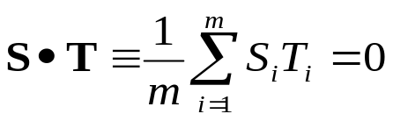
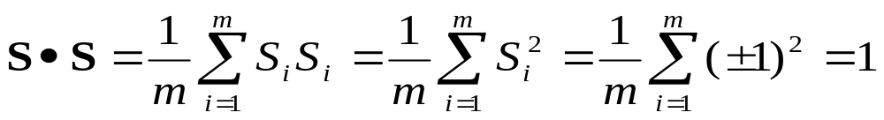

CDMA 的重要特点
每个站分配的码片序列：各不相同，且必须互相正交 (orthogonal)。
正交：向量 S 和 T 的规格化内积 (inner product) 等于 0：
任何一个码片向量和该码片向量自己的规格化内积都是 1 。
一个码片向量和该码片反码的向量的规格化内积值是 –1。
标准正交基

Slide 78
CDMA 工作原理
数据码元比特
1
1
0
t
m 个码片
S 站的码片序列 S
t
发
送
端
S 站发送的信号 S_{x}
t
T 站发送的信号 T_{x}
t
总的发送信号 S_{x} + T_{x}
t
接
收
端
规格化内积 S • S_{x}
t
规格化内积 S • T_{x}
t

Slide 79
Sender Codes
Transmitted
Signal
Receiver Decoding
+1
+1
S x A
+2
+2
Sum = 4
A sent “1”
A =
-1
-1
0
0
+2
+1
+1
0
0
Sum = -4
B sent “0”
B =
0
0
S x B
-1
-1
-2
-2
-2
+1
+1
S = +A -B
S x C
+2
Sum = 0
C didn’t send
C =
-1
-1
0
0
-2

Slide 80
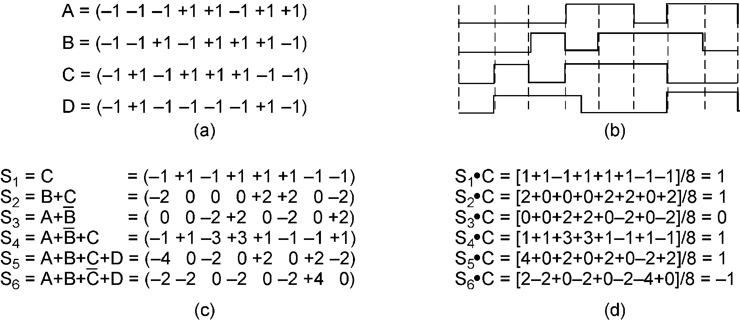
(a) Chip sequences for four stations. (b) Signals the sequences represent (c) Six examples of transmissions. (d) Recovery of station C's signal.

Slide 81
2.5 数字传输系统
早期，电话网长途干线采用频分复用 FDM 的模拟传输方式。
目前，大都采用时分复用 PCM 的数字传输方式。
现代电信网业务括话音、视频、图像和各种数据业务。因此需要一种能承载来自其他各种业务网络数据的传输网络。
在数字化的同时，光纤开始成为长途干线最主要的传输媒体。

Slide 82
Data Transmission vs. Channel
analog data
modulator
analog signal
analog data
PCM
coder
digital signal
digital data
modulator
analog signal
digital data
digit
emitter
digital signal

Slide 83
Analog Data, Digital Signals
The most common technique for using digital signals to encode analog data is PCM(Pulse Code Modulation脉冲编码调制).
Example: To transfer analog voice signals off a local loop to digital end office within the phone system, one uses a codec 编解码器.
Because voice data limited to frequencies below 4000 HZ, a codec makes 8000 samples/sec. (i.e., 125 μs/sample).

Slide 84
Pulse Code Modulation (PCM)
Sampling采样
Quantizing量化
  A 7-bit sample allows 128 quantizing levels.
Encoding编码

Slide 85
1.5
1.48≈1.5
1.21≈1.2
1.16≈1.1
1.0
0.72≈0.7
0.5
0.28≈0.3
0.32≈0.3
0.1
0.11≈0.1
Original analog signal
After sampling
After quantizing
and encoding
0001
1100
1111
1011
0111
0011
0011

Slide 86
早期数字传输系统的缺点
速率标准不统一。两个互不兼容的国际标准：
  北美和日本的 T1 速率（1.544 Mbit/s）
  欧洲的 E1 速率（2.048 Mbit/s）。
不是同步传输。主要采用准同步方式。
  各支路信号的时钟频率有一定的偏差，给时分复用和分用带来许多麻烦。

Slide 87
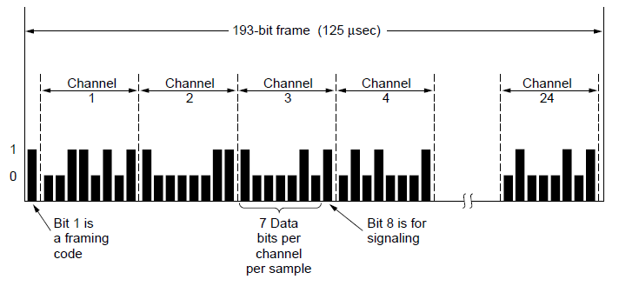
T1
Calls are carried digitally on PSTN trunks using TDM
  A call is an 8-bit PCM sample each 125 μs (64 kbps)
  Traditional T1 carrier has 24 call channels each 125 μs (1.544 Mbps) with symbols based on AMI
North America and Japan
S = (24x8 bit+1 bit)/125 μs = 1.544 Mbps

Slide 88
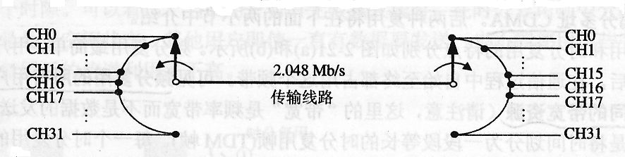
E1
Channel
125 μs = 32 TimeSlots = 2.048 Mbps
0
1
2
16
31
Frame Synchronization
signalling channel
Europe and China
S = (32x8 bit)/125 μs = 2.048 Mbps

Slide 89
同步光纤网 SONET (Synchronous Optical Network)
各级时钟都来自一个非常精确的主时钟。
为光纤传输系统定义了同步传输的线路速率等级结构：
  传输速率以 51.84 Mbit/s 为基础。对电信信号称为第 1 级同步传送信号 STS-1 (Synchronous Transport Signal)，对光信号则称为第 1 级光载波 OC-1 (Optical Carrier)。
  现已定义了从 51.84 Mbit/s (即 OC-1) 到 9953.280 Mbit/s (即 OC-192/STS-192) 的标准。

Slide 90
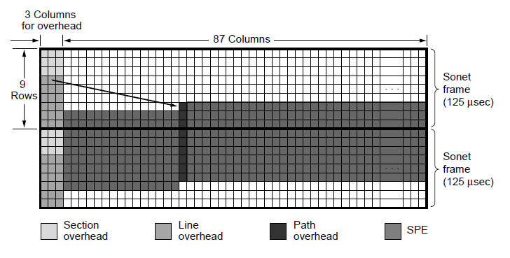
SONET同步光纤网
SONET (Synchronous Optical NETwork) is the worldwide standard for carrying digital signals on optical trunks
  Keeps 125 μs frame; base frame is 810 bytes (51.84Mbps)
  Payload “floats” within framing for flexibility
(Synchronous Payload Envelope)

Slide 91
同步数字系列 SDH (Synchronous Digital Hierarchy)
ITU-T 以美国标准 SONET 为基础制订的国际标准。
与 SONET 的主要不同：SDH 的基本速率为 155.52 Mbit/s，称为第 1 级同步传递模块 (Synchronous Transfer Module)，即 STM-1，相当于 SONET 体系中的 OC-3 速率。
ITU是internatial telecommunication union，表示国际电信联盟。
-T代表telecommunication standardization sector，是国际电信联盟电信标准的部门

Slide 92
SONET 的 OC/STS 级与 SDH 的 STM 级的对应关系
线路速率(Mbit/s) | SONET符号 | ITU-T符号 | 表示线路速率的常用近似值
51.840 | OC-1/STS-1 | ⎯
155.520 | OC-3/STS-3 | STM-1 | 155 Mbit/s
466.560 | OC-9/STS-9 | STM-3
622.080 | OC-12/STS-12 | STM-4 | 622 Mbit/s
933.120 | OC-18/STS-18 | STM-6
1244.160 | OC-24/STS-24 | STM-8
2488.320 | OC-48/STS-48 | STM-16 | 2.5 Gbit/s
4976.640 | OC-96/STS-96 | STM-32
9953.280 | OC-192/STS-192 | STM-64 | 10 Gbit/s
39813.120 | OC-768/STS-768 | STM-256 | 40 Gbit/s

Slide 93
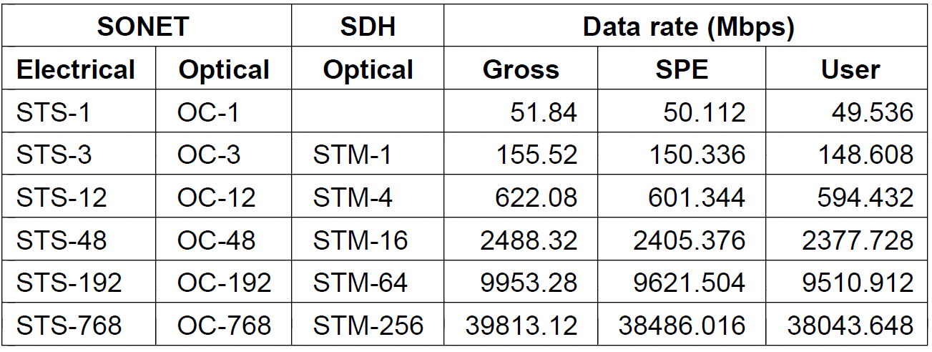
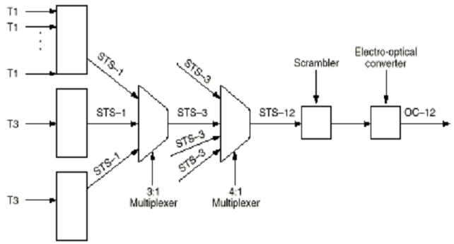

Slide 94
SONET / SDH 标准的意义
定义了标准光信号，规定了波长为 1310 nm 和 1550 nm 的激光源。
在物理层定义了帧结构。
使北美、日本和欧洲这三个地区三种不同的数字传输体制在 STM-1 等级上获得了统一。
已成为公认的新一代理想的传输网体制。
SDH 标准也适合于微波和卫星传输的技术体制。

Slide 95
2.6.1 ADSL 技术
2.6.2 光纤同轴混合网（HFC网）
2.6.3 FTTx 技术
2.6
宽带接入
技术

Slide 96
2.6 宽带接入技术
宽带：标准在不断提高。
美国联邦通信委员会 FCC 定义：
从宽带接入的媒体来看，划分为 2 大类：
  有线宽带接入。
  无线宽带接入。
宽带下行速率达 25 Mbit/s，宽带上行速率达 3 Mbit/s。

Slide 97
2.6.1 ADSL 技术
非对称数字用户线 ADSL (Asymmetric Digital Subscriber Line) 技术：用数字技术对现有的模拟电话用户线进行改造，使它能够承载宽带业务。
ADSL 技术把 0~4 kHz 低端频谱留给传统电话使用，而把原来没有被利用的高端频谱留给用户上网使用。
ADSL 的 ITU 的标准：G.992.1（或称 G.dmt）。
非对称：下行（从 ISP 到用户）带宽远大于上行（从用户到 ISP）带宽。

Slide 98
ADSL 调制解调器
采用离散多音调 DMT（Discrete Multi-Tone）调制技术。
DMT 调制技术采用频分复用 FDM 方法。
相当于在一对用户线上使用许多小的调制解调器并行地传送数据。
ADSL 不能保证固定的数据率。
ADSL 的数字业务
频谱
上行信道
下行信道
传统电话
…
…
频率(kHz)
0
4
~40
~138
~1100
DMT 技术的频谱分布

Slide 99




ADSL 的组成
3 大组成部分：
数字用户线接入复用器 DSLAM（DSL Access Multiplexer），用户线和用户家中的一些设施。
基于 ADSL 的接入网
至 ISP
端局或远端站
ADSL 最大好处：可以利用现有电话网中的用户线（铜线），而不需要重新布线。
电话
分离器
ATU-C
区域宽带网
ATU-C
ATU-R
用户线
ATU-C
居民家庭
DSLAM
至本地电话局
DSLAM (DSL Access Multiplexer)：数字用户线接入复用器。
ATU (Access Termination Unit)：接入端接单元（ADSL 调制解调器）。
ATU-C (C 代表端局 Central Office)，ATU-R (R 代表远端 Remote)

Slide 100
第二代 ADSL
包括 ADSL2（G.992.3 和 G.992.4）和 ADSL2+（G.992.5）。
主要改进：
  (1) 通过提高调制效率得到了更高的数据率。
  (2) 采用了无缝速率自适应技术 SRA (Seamless Rate Adaptation)。
  (3) 改善了线路质量评测和故障定位功能。
ADSL 并不适合于企业，因为企业往往需要使用上行信道发送大量数据给许多用户。

Slide 101
xDSL
SDSL (Symmetric DSL)：对称数字用户线
HDSL (High speed DSL)：高速数字用户线
VDSL (Very high speed DSL)：甚高速数字用户线
Giga DSL：超高速数字用户线
  华为公司于 2012 年首先研制成功样机。
  使用时分双工 TDD (Time Division Duplex)和 OFDM 技术

Slide 102
2.6.2 光纤同轴混合网（HFC 网）
HFC (Hybrid Fiber Coax) 网基于有线电视网 CATV 网。
改造：把原有线电视网中的同轴电缆主干部分改换为光纤
高带宽光纤
光纤结点
同轴电缆
光纤
头端
光纤
同轴电缆
HFC 网的结构

Slide 103
HFC 网具有双向传输功能，扩展了传输频带
下行信道
上行
信道
FM
TV
调频广播、模拟和数字电视、数据业务
5 65 87 1000
频率(MHz)
我国的 HFC 网的频带划分

Slide 104
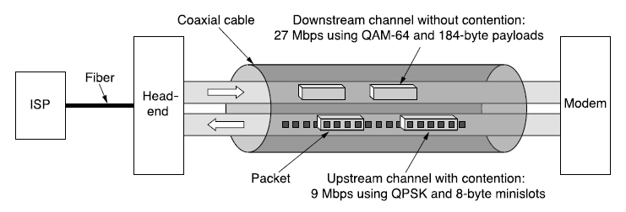
机顶盒与电缆调制解调器（set-top box）
机顶盒（set-top box）：
  连接在同轴电缆和用户的电视机之间。
  使现有的模拟电视机能够接收数字电视信号。
电缆调制解调器（cable modem）：
  将用户计算机接入互联网。
  在上行信道中传送交互数字电视所需的一些信息。
  不需要成对使用，而只需安装在用户端。
  复杂，必须解决共享信道中可能出现的冲突问题。

Slide 105
2.6.3 FTTx 技术
代表多种宽带光纤接入方式。
FTTx 表示 Fiber To The…（光纤到…），例如：
  光纤到户 FTTH (Fiber To The Home)：在光纤进入用户的家门后，才把光信号转换为电信号。
  光纤到大楼 FTTB (Fiber To The Building)
  光纤到路边 FTTC (Fiber To The Curb)
  光纤到小区 FTTZ (Fiber To The Zone)
  光纤到办公室 FTTO (Fiber To The Office)
  光纤到桌面 FTTD (Fiber To The Desk) 等。

Slide 106
光配线网 ODN (Optical Distribution Network)
光网络单元
发往特定 ONU 的数据
下行
★
★●
ONU
光纤干线
头端
★●
光分路器
★●
OLT
1:N
ONU
◆
★●
…
ONU
●
特定 ONU 发来的数据
★
★
上行
ONU
光纤干线
头端
★●
◆
◆
OLT
1:N
ONU
OLT：光线路终端
●
…
Optical Line Terminal
ONU
●
局端
光配线网 (ODN)
用户端
Optical Network Unit
共享光纤干线
光配线网 ODN (Optical Distribution Network)：位于光纤干线和广大用户之间。
无源的光配线网常称为无源光网络 PON (Passive Optical Network)。
无须配备电源
Notes:
PON是一种典型的无源光纤网络，是指(光配线网中)不含有任何电子器件及电子电源，ODN全部由光分路器(Splitter)等无源器件组成，不需要贵重的有源电子设备。
一个无源光网络包括一个安装于中心控制站的光线路终端(OLT)，以及一批配套的安装于用户场所的光网络单元(ONUs)。

Slide 107
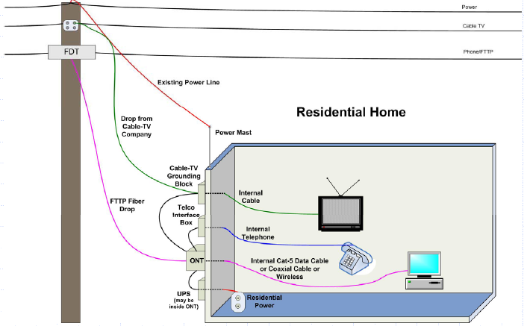

Slide 108
光配线网 ODN (Optical Distribution Network)
采用波分复用 WDM，上行和下行分别使用不同的波长。
2 种最流行的无源光网络 PON (Passive Optical Network)：
  以太网无源光网络 EPON (Ethernet PON)
    在链路层使用以太网协议，利用 PON 的拓扑结构实现以太网的接入。
    与现有以太网的兼容性好，并且成本低，扩展性强，管理方便。
  吉比特无源光网络 GPON (Gigabit PON)
    采用通用封装方法 GEM (Generic Encapsulation Method)，可承载多业务，且对各种业务类型都能够提供服务质量保证，总体性能比EPON好。
    成本稍高。
Notes:
PON是一种典型的无源光纤网络，是指(光配线网中)不含有任何电子器件及电子电源，ODN全部由光分路器(Splitter)等无源器件组成，不需要贵重的有源电子设备。
一个无源光网络包括一个安装于中心控制站的光线路终端(OLT)，以及一批配套的安装于用户场所的光网络单元(ONUs)。

Slide 109
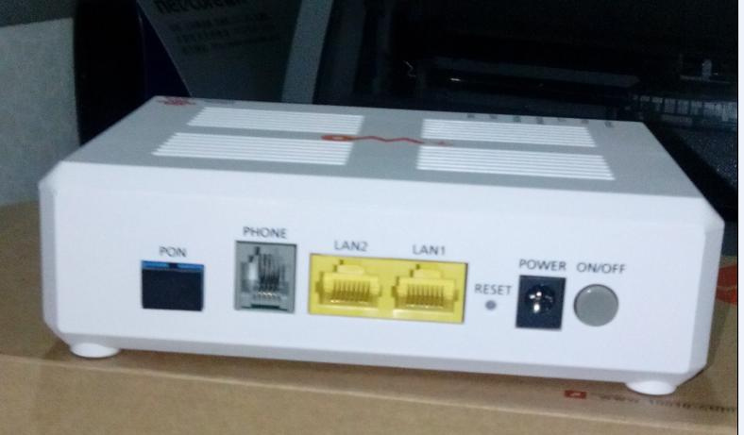
PON（Passive Optical Network：无源光纤网络）

Slide 110
小结
四个特性
编码方式：曼彻斯特，差分曼彻斯特
奈氏准则，香农公式
传输媒体：有线（双绞线 同轴电缆 光纤），无线（微波，卫星）
复用技术：频分，时分，波分，码分
SONET / SDH
宽带接入技术：ADSL，光纤同轴混合网（HFC网），FTTx 技术
作业
7，8，9，16

